Slide 1


Moving Averages/ Zeitreihenanalyse in Python
Akademischer Börsenverein Bochum e. V.
Robert Hennings
Bochum, den 15.10.2020

Slide 2
Agenda
Idee und Zielsetzung | 1
Grundlagen der Zeitreihenanalyse | 2
Hauptkriterium für jegliche Zeitreihenanalyse | 3
Verschiedene Typen von Zeitreihenanalyse-Ein Kurzüberblick | 4
Wann ist welches Modell zu nutzen?-Die richtige Modellauswahl | 5
Konstruktion eines ARIMA Modells | 6
ARIMA Schritt für Schritt | 7
Implementierung eines ARIMA Modells in Python | 8
Abbildungsverzeichnis | 9
Literaturverzeichnis | 10

Slide 3
Agenda
1)
Idee und Zielsetzung
2)
Grundlagen der Zeitreihenanalyse
3)
Hauptkriterium für jegliche Zeitreihenanalyse

Slide 4
1) Idee und Zielsetzung
Andere Bezeichnungen: Rolling-,Running- oder Moving Mean (MM),
Ziel:
Zeitreihen analysieren und kurzzeitige Änderungen sowie Trends abbilden
Daten glätten je nach Wahl des Moving Averages
Prognosen anstellen
Generelle Hauptanwendungszwecke in der Praxis:
Vorhersage von Inflationsrate, Arbeitslosenquote, Net Inflow von Investmentfonds
Firmen: Nachfrage. Marktanteile von Produkten
Nachfrage nach Krediten
Gold/Silberpreise
Vorhersage von Corona Fallzahlen

Slide 5
Agenda
1)
Idee und Zielsetzung
2)
Grundlagen der Zeitreihenanalyse
3)
Hauptkriterium für jegliche Zeitreihenanalyse

Slide 6
2) Grundlagen der Zeitreihenanalyse
Trend
Saisoneffekt
Zyklus
Zufälliger Anteil
Ein langandauerndes relativ glattes Muster, dass sich normalerweise für über ein Jahr erstreckt.
Ein Muster, dass in regelmäßigen Intervallen auftritt, dessen Frequenz innerhalb eines Jahres auftritt.
Wellenartiges Muster, in Verbindung mit einem Langzeit-Trend, was über mehrere Jahre auftreten kann. Zyklen sind weniger regelmäßig und treten in Kombination mit anderen Komponenten auf.
Restlicher Anteil, nachdem alle drei vorher beschriebenen Möglichkeiten aus der Zeitreihe analysiert wurden. Anteil ist völlig zufällig und folgt keinem Muster oder Zusammenhang.

Slide 7
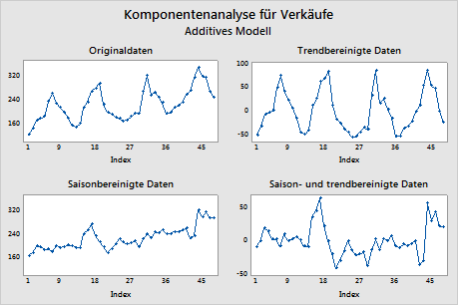
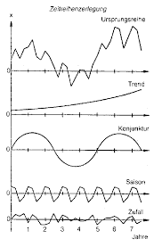
2) Grundlagen der Zeitreihenanalyse
Trend
Saisoneffekt
Zyklus
Zufälliger Anteil
Abbildung Nr.2:
https://www.google.com/url?sa=i&url=https%3A%2F%2Fsupport.minitab.com%2Fde-de%2Fminitab%2F18%2Fhelp-and-how-to%2Fmodeling-statistics%2Ftime-series%2Fhow-to%2Fdecomposition%2Fbefore-you-start%2Fexample%2F&psig=AOvVaw3sAMPtyN6XhBnjBYyQB3MJ&ust=1602178156945000&source=images&cd=vfe&ved=0CAIQjRxqFwoTCLiemP6Ao-wCFQAAAAAdAAAAABAI
Abbildung Nr.3: https://www.google.com/url?sa=i&url=http%3A%2F%2Fwww.wirtschaftslexikon24.com%2Fd%2Fzeitreihenanalyse%2Fzeitreihenanalyse.htm&psig=AOvVaw3sAMPtyN6XhBnjBYyQB3MJ&ust=1602178156945000&source=images&cd=vfe&ved=0CAIQjRxqFwoTCLiemP6Ao-wCFQAAAAAdAAAAABA4

Slide 8
Agenda
1)
Idee und Zielsetzung
2)
Grundlagen der Zeitreihenanalyse
3)
Hauptkriterium für jegliche Zeitreihenanalyse

Slide 9
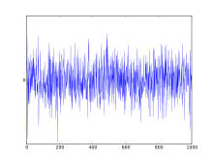
3) Hauptkriterium für jegliche Zeitreihenanalyse
Test auf White-Noise Verhalten
Eine Zeitreihe wird als ‚White Noise‘ bezeichnet, wenn sie in ihrer Natur nach völlig zufällig ist, es muss also auf Normalverteilung getestet werden.
Die Autokorrelationsfunktion von weißem Rauschen ist ein Dirac-Impuls. Das heißt, das Rauschen zu einem bestimmten Zeitpunkt ist unkorreliert zu allen anderen Zeitpunkten, da für diese Zeitpunkte die Autokorrelation Null ist.
Abbildung Nr.:
https://www.google.com/url?sa=i&url=https%3A%2F%2Fde.wikipedia.org%2Fwiki%2FWei%25C3%259Fes_Rauschen&psig=AOvVaw1Wx8QX9kIDM2LROqDue0yH&ust=1602178726581000&source=images&cd=vfe&ved=0CAIQjRxqFwoTCOCesoWDo-wCFQAAAAAdAAAAABAU

Slide 10
Agenda
4)
Verschiedene Typen von Zeitreihenanalyse-Ein Kurzüberblick
5)
Wann ist welches Modell zu nutzen?-Die richtige Modellauswahl
6)
Konstruktion eines ARIMA Modells

Slide 11
4) Verschiedene Arten von Zeitreihenanalysen
Ein Kurzueberblick
Simple Grundidee der Umsetzung:
Es wird ein fixer Zeitraum bestimmt, z.B. 60 Tage, innerhalb dieser 60 Tage wird dann der Durchschnitt berechnet, es werden wieder die nächsten 60 Tage bestimmt und dort erneut der Durchschnitt berechnet und so weiter. Der jeweils ältere, weiter zurückliegende Zeitraum wird dann herausgelassen, es wird weitergezogen zum nächsten Intervall.
Gleitende Durchschnitte bilden oft das Rückgrat für deutlich komplexere Berechnungen in Form von Algorithmen, wie z.B. bei dem Autoregressive Integrated Moving Average (ARIMA), welcher die gleitenden Durchschnitte für Zeitreihenvoraussagen nutzt.
Zeitreihenanalyse
SMA
CMA
EMA
AR
MA
ARMA

Slide 12
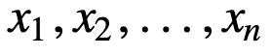
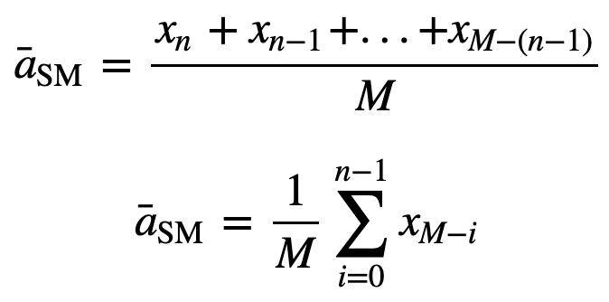
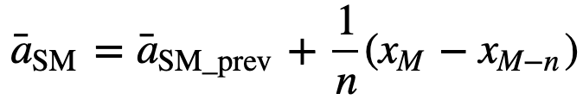
4) Verschiedene Arten von Zeitreihenanalysen
SMA
Benutzt wird ein gleitendes Fenster, innerhalb welchem der Durchschnitt über den enthaltenen Datensatz berechnet wird, als gleich gewichtetem Durchschnitt über die n Daten.
Beispiel:
Gleichgewichteter Durchschnitt für N Daten mit dem Datenfenster M:
Da ja vorher der Durchschnitt für das Fenster M berechnet wurde, kann dies auch weiter für jedes weitere verwendet werden:
Die jeweils ältesten Beobachtungen werden herausgelassen und durch die neuen ersetzt.

Slide 13
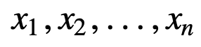
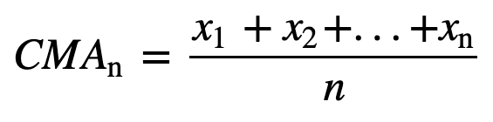
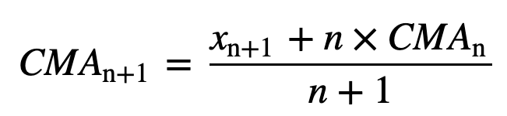
4) Verschiedene Arten von Zeitreihenanalysen
CMA
Anders als die vorangegangene Variante wird hier jede vorherige Beobachtung miteinbezogen und nicht herausgezogen, um durch neue zu ersetzen. Daher ist dies aber auch keine sonderlich gute Methode, um Daten zu analysieren, da alle Daten bis zum aktuellen Tag gemittelt werden (equally weighted average of the sequence of n values):
Bis hin zum aktuellen Tag, zur aktuellen Beobachtung:
Nachfolgend als:

Slide 14
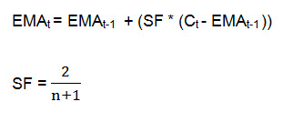
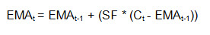
4) Verschiedene Arten von Zeitreihenanalysen
EMA
EMA gewichtet die aktuelleren Beobachtungen im Durchschnitt mehr, als die deutlich weiter zurückliegenden und wird daher auch als Standard herangezogen. Es wird mehr auf die aktuellen Preisänderungen reagiert, um den aktuellen Trend besser abbilden zu können.
Die Reaktion des EMAs ist direkt proportional zum Datensatz.
Hier die Formel für die Berechnung des EMA:
Wobei gilt:
SF = „smoothing factor“ = exponentieller Gewichtungsfaktor oder auch Glättungsfaktor C = Close n = Anzahl der Perioden
Für den allerersten Tag der Zeitreihe, t = 1, gilt: Für alle weiteren Folgeperioden, also t > 1, gilt dann:

Slide 15
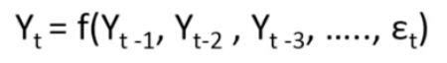
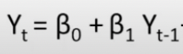
4) Verschiedene Arten von Zeitreihenanalysen
AR Modelle
Bezieht als Funktion die Vergangenheitswerte mit ein, doch die Schwierigkeit liegt darin, wie viele miteinbezogen werden sollten:
Im Folgenden sollen einige Beispiele zu Notation und zur Berechnung gegeben werden:
AR(p): Es werden p Vergangenheitswerte miteinbezogen
AR(1): (Es wird ein Vergangenheitswert mitberechnet)
In den meisten Fällen liegt jedoch nur eine Korrelation zu den letzten 4-5 Vergangenheitswerten vor, sodass meist ein AR(4) oder AR(5) Modell verwendet wird.
Die allgemeine Formel lautet wie folgt:

Slide 16
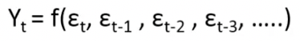
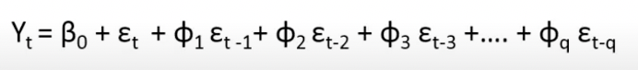
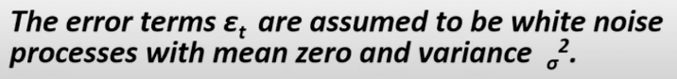
4) Verschiedene Arten von Zeitreihenanalysen
MA Modelle
MA Modelle verwenden im Gegensatz zu den vorher betrachteten AR Modellen die Error Terms, also die Fehlerwerte (Differenz) zwischen den geschätzten historischen Werten zu den tatsächlichen historischen Werten und verwendet diese zur Berechnung der aktuellen geschätzten Werten.
Die allgemeine Formulierung:
Das MA(q) Modell:

Slide 17
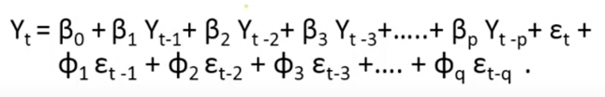
4) Verschiedene Arten von Zeitreihenanalysen
ARMA Modelle
Kombination aus AR und MA Modell, da diese als Mix manchmal am besten die Zeitreihe charakterisieren. Es wird von ARMA(p,q) Modellen gesprochen.
Allgemeine Formulierung:

Slide 18
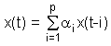
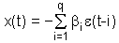
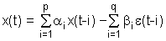
4) Verschiedene Arten von Zeitreihenanalysen
ARIMA Modelle
Fortführung des ARMA Modells
Erweiterung des ARMA-Modells um die Differenzierung und Integration zur Trendbeseitigung und Herstellung der Stationarität
Ganz typisch: Verkaufszahlen, die Trends und Saisonalitäten (wiederkehrende Muster) beinhalten
AR: Autoregression
Das Modell benutzt die abhängige Beziehung zwischen einer Beobachtung und einer Anzahl an weiterzurückliegenden Beobachtungen
Allgemeine mathematische Darstellungsweise AR(p):
P bestimmt die Ordnung des Modells.
MA: Moving Average
Das Modell nutzt die Abhängigkeit zwischen einer Beobachtung und einem Residual Error von einem MA der auf weiterzurückliegende Beobachtungen angewendet wird.
Allgemeine Darstellung von MA(q):
Die Kombination von AR und MA Modellen liefert zunächst das ARMA(p,q) Modell:

Slide 19
4) Verschiedene Arten von Zeitreihenanalysen
ARIMA Modelle
Wrap Up AR-AM Prozesse
MA-Prozesse sind besser darin, Abhängigkeiten in den Beobachtungen zu modellieren, die kurz auftreten und sich dann wieder auflösen, während AR-Prozesse zeitliche Abhängigkeiten modellieren, die von Dauer über die Zeitreihe auftreten. Um herauszufinden, ob ein AR oder MA-Prozess vorliegt, hilft ein genauerer Blick auf die Autokorrelationsfunktion der Zeitreihe.
Festlegung AR-AM Prozess
Autokorrelationen können über ein Korrelogram der Zeitreihe mit sich selber bzw. ihren Lags, also ihren verzögerten Wirkungen, beschrieben werden
Autokorrelation über mehrere Lags: autoregressiven Prozess, der Abhängigkeiten über die gesamte Zeitreihe berücksichtigen sollte
Abhängigkeiten für eine kurze Dauer : MA-Prozess
Falls AR-Prozesse vorliegen, stellt sich die Frage, ob es sich um AR-Prozesse höherer Ordnung handelt, also ob es sich um Abhängigkeiten handelt, die zwar über die gesamte Zeitreihe, aber nicht nur von jeweiligen vergangenen Zeitpunkt, sondern auch von Zeitpunkten in der ferneren Vergangenheit abhängen. Dafür hilft ein Blick auf die partielle Autokorrelationsfunktion (PACF). Diese untersucht die Abhängigkeiten in der Zeitreihe, wenn die Abhängigkeit zum Zeitpunkt t-1 aufgelöst wird. Beobachten wir dann weitere Abhängigkeiten über den Zeitpunkt t-1 hinaus, sollten AR-Prozesse höherer Ordnung modelliert werden.

Slide 20
4) Verschiedene Arten von Zeitreihenanalysen
ARIMA Modelle - Anwendungsgebiete des ARIMA Modells
Auswertung von medizinischen Daten, wie sie beispielsweise bei EEG-Messungen auftreten
Auswertung von Finanzdaten beispielsweise von Börsenkursen
Auswertung von Daten eines Callcenters beispielsweise Bearbeitungsdauer eines Support-Vorgangs
Auswertung von Wetterdaten beispielsweise Temperatur- oder Windvorhersagen
Auswertung von sozialwissenschaftlichen Daten und Zeitreihen beispielsweise die Messung des Bevölkerungswachstums
Daten und Zeitreihen beispielsweise die Messung des Bevölkerungswachstums

Slide 21
Agenda
4)
Verschiedene Typen von Zeitreihenanalyse-Ein Kurzüberblick
5)
Wann ist welches Modell zu nutzen?-Die richtige Modellauswahl
6)
Konstruktion eines ARIMA Modells

Slide 22
5) Die richtige Modellauswahl
When to use which?
ACF: Autocorrelationfunction
PACF: Partial Autocorrelationfunction
Model | ACF | PACF
AR(p) | Spikes decay towards zero | Spikes cutoff to zero
MA(p) | Spikes cutoff to zero | Spikes decay towards zero
ARMA(p,q) | Spikes decay towards zero | Spikes decay towards zero

Slide 23
Agenda
4)
Verschiedene Typen von Zeitreihenanalyse-Ein Kurzüberblick
5)
Wann ist welches Modell zu nutzen?-Die richtige Modellauswahl
6)
Konstruktion eines ARIMA Modells

Slide 24
6) Konstruktion eines ARIMA Modells
Herleitung des ARIMA Modells vom ARMA
Herleitung des ARIMA(p,d,q) Modells aus dem ARMA(p,q) Modells:
Nach einer zusätzlichen Differenzierung der Zeitreihe und einer Integration nach Anwenden des Modells, spricht man von ARIMA-Modellen.
Einsatz: wenn die Filterung eines Trends benötigt wird.
Der Parameter d des ARIMA[p,d,q]-Modells bestimmt die Zahl der Differenzierungsschritte:
Zuerst wird die Zeitreihe d-mal abgeleitet, bis sie stationär ist.
Dann wird ein geeignetes ARMA[p,q]-Modell an die resultierende Serie angepasst.
Zuletzt müssen die geschätzten Voraussagen d-mal integriert werden.
Grundschritte der Erstellung und des Vorgehens im weiteren Verlauf im Detail

Slide 25
6) Konstruktion eines ARIMA Modells
Wrap-Up AR und MA Prozesse
Wrap Up AR-AM Prozesse
MA-Prozesse sind besser darin, Abhängigkeiten in Beobachtungen zu modellieren, die kurz auftreten und sich dann wieder auflösen, während AR-Prozesse zeitliche Abhängigkeiten modellieren, die von Dauer über die Zeitreihe auftreten. Um herauszufinden, ob ein AR oder MA-Prozess vorliegt, hilft ein genauerer Blick auf die Autokorrelationsfunktion der Zeitreihe.

Slide 26
6) Konstruktion eines ARIMA Modells
Festlegung AR und MA Prozesse
Festlegung AR-AM Prozess
Autokorrelationen können über ein Korrelogram der Zeitreihe mit sich selber bzw. ihren Lags, also ihren verzögerten Wirkungen, beschrieben werden
Autokorrelation über mehrere Lags: autoregressiven Prozess, der Abhängigkeiten über die gesamte Zeitreihe berücksichtigen sollte
Abhängigkeiten für eine kurze Dauer : MA-Prozess
Falls AR-Prozesse vorliegen, stellt sich die Frage, ob es sich um AR-Prozesse höherer Ordnung handelt, also ob es sich um Abhängigkeiten handelt, die zwar über die gesamte Zeitreihe, aber nicht nur von jeweiligen vergangenen Zeitpunkt, sondern auch von Zeitpunkten in der ferneren Vergangenheit abhängen. Dafür hilft ein Blick auf die partielle Autokorrelationsfunktion (PACF). Diese untersucht die Abhängigkeiten in der Zeitreihe, wenn die Abhängigkeit zum Zeitpunkt t-1 aufgelöst wird. Beobachten wir dann weitere Abhängigkeiten über den Zeitpunkt t-1 hinaus, sollten AR-Prozesse höherer Ordnung modelliert werden.

Slide 27
6) Konstruktion eines ARIMA Modells
Modellannahmen - Basics der Vorgehensweise: Der Box-Jenkins Prozess
Basis: Box-Jenkins Prozess
-Festlegung der Ordnung des Modells (Spezifikation)
-die Schätzung der Parameter des Modells
-Überprüfung der Güte des Modells (Diagnose oder Validierung).
Der Ansatz geht auf eine Arbeit von George E. P. Box und Gwilym M. Jenkins aus dem Jahr 1970 zurück.
Identification
Estimation
Diagnostic Checking

Slide 28
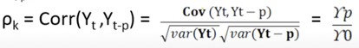
6) Konstruktion eines ARIMA Modells
Modellannahmen - Basics der Vorgehensweise: Der Box-Jenkins Prozess
Basis: Box-Jenkins Prozess
1) Identification
Checking via ACF and PACF
ACF und die PACF berechnen, um zu sehen wie sehr die heutigen Werte von den vorangegangenen beeinflusst werden.
Zuerst muss die ACF (Autocorrelationfunction) aufgestellt werden und für verschiedene Werte verglichen werden.
Dabei werden bei der ACF nur die direkt vorangegangenen Werte einer Zeitreihe miteinander auf Korrelation untersucht, dies wird in der PACF noch erweitert.
Die Erweiterung der ACF ist die PACF, die Werte auf Korrelation untersucht, die nicht direkt unmittelbar vor einem Vergangenheitswert liegen, also z.B. den ersten und den fünften Wert anstatt den ersten und den zweiten Wert.
Es wird die optimale Anzahl an Lags für das Model durch plotten herausgefunden, die Zahl der Werte ab denen eine Korrelation von 0 erreicht ist, was man anhand von Korrelogrammen durch Plotten sehen kann oder sich ausgeben lassen kann.

Slide 29
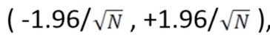
6) Konstruktion eines ARIMA Modells
Modellannahmen - Basics der Vorgehensweise: Der Box-Jenkins Prozess
2) Estimation
Basierend auf den geplotteten Autokorrelationen, werden die Parameter p für die Anzahl der historischen Werte die gebraucht werden und q für die Anzahl der Lags bestimmt.
Die genauen Werte für p und q müssen jedoch mit Schätzmethoden gefunden werden wie z.B.: Yule Walker Methode, Momentmethode, Maximum Likelihood,etc.
3) Diagnostic Checking
Hierfür existieren ebenfalls wieder diverse Methoden, um die Validität der gefundenen Schätzwerte zu testen.
Die praktikabelsten sind: kleinster Wert von AIC/BIC/SBIC, das Modell mit dem kleinsten Wert mit den geschätzten Werten ist das beste.
Desweiteren kann die ACF der Residuen geplottet werden:
Dabei hat das Modell eine hohe Güte wenn das meiste an ACF der Residuen innerhalb eines bestimmten Intervalls liegt:
N: Anzahl der Beobachtungen bzw. hineingeladenen Werte
Denn dann sind die Residuen ebenfalls „white noise“ was jedoch hier ein positives Zeichen ist.

Slide 30
6) Konstruktion eines ARIMA Modells
Modellannahmen - Spezifikationen eines Modells
Jeder dieser drei einzelnen Modellbestandteile wird im Gesamtmodell durch seinen eigenen Parameter repräsentiert, daher wird das Modell oft wie folgt geschrieben: ARIMA(p,d,q)
P: Die Anzahl an Lag Beobachtungen im Modell, auch bezeichnet als die Lag order
D: Die Anzahl der Differenzierungen der Rohbeobachtungen, auch bezeichnet als der Grad der Differenzierung
Q: Die Größe des MA Fensters, auch bezeichnet als die Order of MA

Slide 31
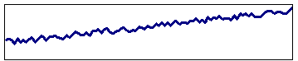
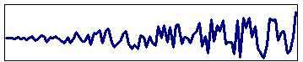
6) Konstruktion eines ARIMA Modells
Modellannahmen - Erzielung von Stationarität
Stationär bedeutet, dass sich die Randbedingungen einer Zeitreihe nicht verändern. Die zugrundeliegende Verteilungsfunktion der Zeitreihenwerte muss zeitlich konstant sein. Mittelwert und Varianz sind zu jeder Zeit gleich und folgen beispielsweise keinem Trend. Das Besondere am ARIMA-Modell im Vergleich zum ARMA-Modell ist, dass es durch eine zusätzliche Differenzierung und Integration Trends herausfiltern kann und durch diese Trendbeseitigung die geforderte Stationarität herstellt. Mit dem ARIMA-Modell lassen sich daher auch Zeitreihen analysieren und beschreiben, die einem Trend folgen.
Beispiel zur Veranschaulichung:
Hier nimmt der Mittelwert im Zeitverlauf zu, Zeitreihen mit (nicht nur linearem) Trend können mit dem ARIMA Modell unter Umständen erfolgreich beschrieben werden.
Im Gegensatz dazu ist folgender Fall nicht gut verwendbar, da die Varianz mit der Zeit zunimmt.
Zeitreihen mit veränderlicher Varianz und veränderlicher höherer Momente können mit der ARIMA Methode nicht beschrieben werden.

Slide 32
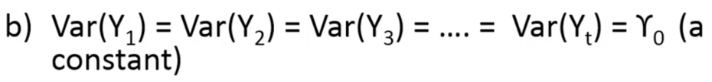
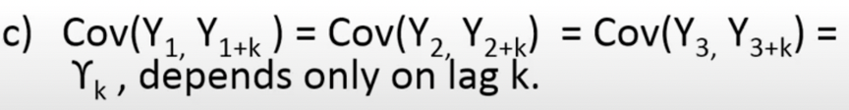
6) Konstruktion eines ARIMA Modells
Modellannahmen - Erzielung von Stationarität
Eine Zeitreihe gilt als „zumindest schwach stationär“ wenn die nachfolgenden Bedingungen erfüllt sind:

Slide 33
Agenda
7)
ARIMA Schritt für Schritt
8)
Implementierung eines ARIMA Modells in Python
9)
Abbildungsverzeichnis

Slide 34
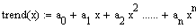
7) ARIMA Schritt für Schritt
Differenzierung zur Trendbeseitigung
Schritt 1:
Hat der Trend die Form eines Polynoms n-ter Ordnung:
Dann lässt er sich einfach durch n-faches Differenzieren beseitigen (der aktuelle Wert minus dem links daneben bzw. wenn es mehrere sind dann minus „Alles was links steht“).
Aus Sicht des ARIMA Modells ist die Originalmessreihe folglich integriert (Integrated).
Nach 2 facher Differenzierung (Abziehen jeweils benachbarter Werte) einer Reihe mit offenbar quadratischem Trend, erhält man eine Reihe, die offenbar keinen Trend mehr enthält (Rauschen wurde der Übersicht halber weggelassen).
-> Stationär
Saisonale Schwankungen (Periodizität) sind eine weitere Verletzung von Stationarität.
Sie lassen sich dadurch beseitigen, indem man im ersten Differenzierungsschritt nicht jeweils benachbarte Werte voneinander abzieht, sondern z.B. den 6. vom 1., den 7. vom 2., den 8. vom 3., usw. (In diesem Beispiel besteht die Periodendauer aus 5 Messwerten).
Anschließend kann -falls notwendig- wieder "normal", also zwischen jeweils benachbarten Werten differenziert werden.
Saisonale Schwankungen lassen sich aber auch durch die autoregressive Komponente (AR) beschreiben, welche im nächsten Schritt beschrieben wird.
Waren im konkreten Fall beispielsweise 2 Differenzierungen zur Erreichung von Stationarität notwendig, dann muss man zur Vorhersage bezüglich der Originalreihe erst wieder 2 mal integrieren.
Formal wird dieser Fall als ARIMA(p,d,q) mit d=2, also ARIMA(p,2,q) bezeichnet.

Slide 35
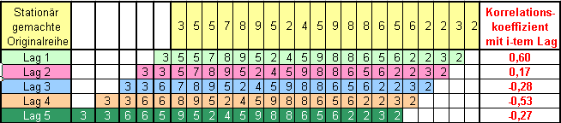
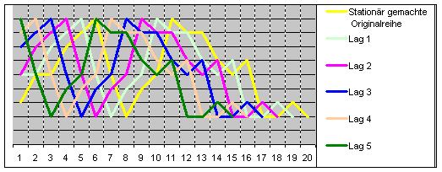
7) ARIMA Schritt für Schritt
Berechnung Korrelationskoeffizienten für optimalen Lag
Schritt 2:
Ergebnis dieses Schrittes ist eine Gleichung der Form
, der n-te Wert hängt also von einer Reihe vorausgegangener Werte ab. (Rauschen wurde hier weggelassen)
Um die Koeffizienten an-i zu ermitteln wird zunächst der Korrelationskoeffizient zwischen der stationär gemachten Messreihe und der um i Messwerte verschobenen stationär gemachten Messreihe (sogenanntes "i-tes Lag") berechnet.
Korrelationskoeffizienten zwischen der stationär gemachten Originalreihe und ihrem 1. bis 5. Lag.

Slide 36
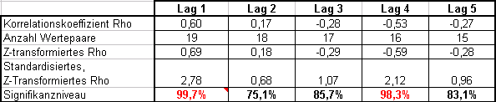
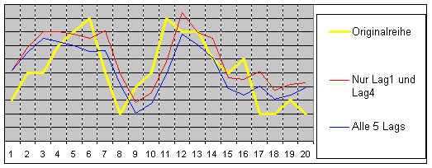
7) ARIMA Schritt für Schritt
Berechnung Korrelationskoeffizienten für optimalen Lag
Schritt 2:
Folgende Tabelle zeigt die Berechnungen der Signifikanz der Korrelationskoeffizienten.
Man könnten an dieser Stelle entscheiden, dass der 1. und 4. Lag zur Modellierung ausreichen, da hohes Signifikanzniveau.
Genauso gut könnten wir auch alle 5 Komponenten im weiteren Modell hinzunehmen.
Beide Fälle sind in folgender Grafik dargestellt:
Man sieht, dass die Hinzunahme der Lags 2,3 und 5 nicht unbedingt das bessere Modell ergibt.

Slide 37
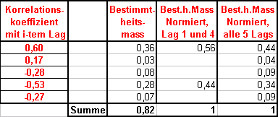
7) ARIMA Schritt für Schritt
Berechnung Korrelationskoeffizienten für optimalen Lag
Schritt 2:
Die Berechnung erfolgte so, dass die Summe der quadrierten Korreletionskoeffizienten der jeweils verwendeten Lags zu Eins normiert und gewichtet worden ist.
Die bisher ermittelten Modellgleichungen der beiden Modelle lauten:
ARIMA(4,2,q):
bzw.
ARIMA(5,2,q):
(Hier ist 5.2 der Mittelwert der Originalreihe)
Die Werte der anderen Vorfaktoren ergeben sich aus den normierten Bestimmtkeitsmassen (=quadrierte Korrelationskoeffizienten) der Lags, wobei die Vorzeichen von den Korrelationskoeffizienten übernommen wurden.
Folgend Tabelle veranschaulicht den Rechengang:

Slide 38
7) ARIMA Schritt für Schritt
Berechnung Korrelationskoeffizienten für optimalen Lag
Schritt 2:
Es ist zu bedenken, dass die Signifikanzwerte in der Tabelle keine Verbindung mit einem mehr oder weniger guten Modell haben. Sie bedeuten lediglich, dass die Korrelationskoeffizienten "nicht bloß Zufall" sind.
Außerdem wurde hier nicht berechnet, wie Lag 4 direkt mit der stationär gemachten Originalreihe korreliert, da der hier berechnete Korrelationskoeffizient alle Einflüsse der Lags 1, 2, 3 und 4 beinhaltet.
Diese Art Korrelation heißt partielle Autokorrelation und wird hier nicht behandelt.
Es gibt spezielle Signifikanztests, die auf Autokorrelation testen.
Durbin h-Statistik: Testet die Autokorrelation der Zeitreihenwerte mit dem ersten Lag.
Durbin Watson Test: Testet die Autokorrelation der Residuen der Zeitreihenwerte mit dem ersten Lag.
Testet also auf Autokorrelation der Fehler --> Schritt 3.
Ljung-Box Test: Testet alle Lags auf einmal.

Slide 39
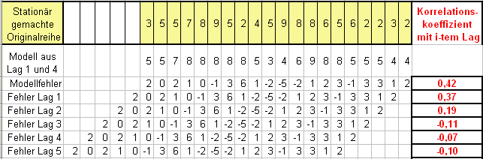
7) ARIMA Schritt für Schritt
Berechnung Korrelationskoeffizienten für optimalen Lag
Schritt 3:
Unter "Fehler" ist hier zufälliger statistischer Einfluss zu verstehen, denn eine stationäre Zeitreihe besteht aus Werten, die entsprechend der zugrundegelegten Verteilungsfunktion um einen zeitlich konstanten Mittelwert streuen.
Ergebnis dieses Schrittes ist eine Gleichung der Form:
Die autoregressive Komponente des vorhergehenden Schrittes 2 wird also mit gewichteten Fehlern vorangehender Werte korrigiert.
Folgende Tabelle enthält in der obersten Zeile die stationär gemachte Originalreihe aus Beispiel 2, in der 2. Zeile das AR Modell aus Schritt 2, dann den Fehler des Modells aus Schritt 2, und schließlich die ersten 5 Lags des Fehlers (also die Wertereihe des Modellfehlers um 1,2,3,4 und 5 Positionen verschoben).

Slide 40
7) ARIMA Schritt für Schritt
Berechnung Korrelationskoeffizienten für optimalen Lag
Schritt 3:
Ohne explizite Rechnung ist bereits erkennbar, dass keiner der Korrelationskoeffizienten signifikant ist, ja sogar jeder relativ klein ist. Das deutet stark darauf hin, dass der Fehler des in Schritt 2 gewonnenen Modells fast nur aus zufälligem (normalverteiltem) Rauschen besteht.
Das bedeutet konkret:
Der n+1 -te Messwert wird durch keine Zufallskomponente irgendeines vorhergehenden Wertes n, n-1, ...n-s beeinflusst. Die Fehler korrelieren nicht einmal mit den Werten selbst (0.20). Es gibt in der vorliegenden Reihe keine Fehlerfortpflanzung.
Das bisher entwickelte Modell lautet demnach ARIMA(4,2,0):
4: Der autoregressive Teil des Modells (AR) greift bis auf den 4. Lag zurück
2: Die Originalreihe musste 2 Mal differenziert werden, um stationär zu werden.
0: Der Moving Average Teil (MA) greift auf keinen Lag zurück.

Slide 41
7) ARIMA Schritt für Schritt
Berechnung Korrelationskoeffizienten für optimalen Lag
Stehen die Parameter fest, so wird eine lineare Regression konstruiert auf Basis der angegeben Werte, um eine gewisse Statik zu erzielen (Herausrechnen von Trends und Saisoneffekten, die die Regression negativ beeinflussen).
Wird ein Wert von 0 für einen Parameter verwendet, so fällt dieser aus dem Modell und wird nicht berücksichtigt.
Das Modell vereinfacht sich daher unter Umständen zu ARMA, AR, I, oder MA Modellen.

Slide 42
7) ARIMA Schritt für Schritt
Recap Modellannahmen
Stationarität der Zeitreihe, eine Zeitreihe hat zu jeder Zeit den gleichen Mittelwert und die gleiche Varianz; Trends und unterschiedliche saisonale Effekte liegen in stationären Zeitreihen nicht (mehr) vor. Mit einfachen Worten könnte man auch sagen, Deine Zeitreihe ist gleichmäßig. In der Realität sind viele Zeitreihen aber nicht gleichmäßig, sondern verfolgen Trends oder Saisonalitäten, die unterschiedliche Mittelwerte und Varianzen über die Zeit zeigen. Zum Beispiel ist in der Regel die Varianz in den Verkäufen eines Unternehmens nicht regelmäßig und folgt einem gewissen Trend. Um nicht-stationäre oder ungleichmäßige Zeitreihen korrekt zu bestimmen, musst Du diese stationär machen.

Slide 43
7) ARIMA Schritt für Schritt
Wrap-Up ARIMA Modell
In ARIMA-Prozessen werden Trends in Zeitreihen über Differenzierung integriert und dadurch stationär. Das heißt, der Mittelwert der Beobachtungen wird konstant, indem Dein Outcome, bspw. Deine Verkäufe zum Zeitpunkt von zum Zeitpunkt subtrahiert werden. Es kann genauso sein, dass die Varianz Deiner Beobachtungen nicht stationär ist, sodass
mithilfe des natürlichen Logarithmus stationär transformiert werden kann. Genauso sind natürliche, andere Transformationen der Zeitreihe möglich, um stationäre Zeitreihen sicherzustellen.
Kombiniert werden AR und AM Prozesse wie folgt:
yd sind dabei Deine d-fach differenzierten Beobachtungen, die einem AR-Prozess mit p Ordnungen und einem MA-Prozess mit q Ordnungen folgen können. Die Parameter d, also die Ordnung der notwendigen Integration bzw. Differenzierung, sowie p und q müssen im ARIMA (p,d,q)-Modell spezifiziert werden.

Slide 44
Agenda
7)
ARIMA Schritt für Schritt
8)
Implementierung eines ARIMA Modells in Python
9)
Abbildungsverzeichnis

Slide 45
8) Implementierung als Code in Python
Zeitreihenanalyse
SMA
CMA
EMA
AR
MA
ARMA

Slide 46
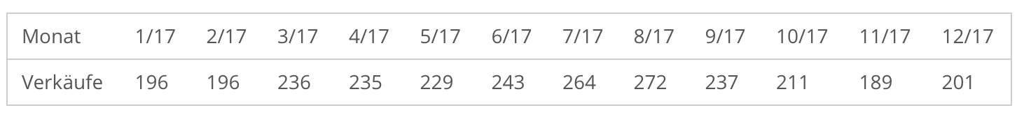
8) Implementierung als Code in Python
Als Basisdatensatz dienen Shampooverkaufszahlen über einen 3 Jahreszeitraum, monatliche Zahlen (36 Beobachtungen). Als Attribut gibt es lediglich die Sales Zahlen pro Monat.
Bei der Verwendung wurde der Zeitraum ab 1900 gewählt zur Vereinfachung, wobei auch jeder andere Zeitraum als Index verwendet werden kann. Es fand demnach eine simple Festlegung auf einen einfachen Startzeitraum statt.
Nachdem der Startpunkt für den AR Teil ausgewählt wurde (Lag 5 nach der Autokorrelation), soll nun das ARIMA Modell aus der Library statsmodels gebildet werden:
Zentrale Befehle/ Vorgehensweise:
Modellparameter definieren mit ARIMA(p,d,q)
Modell wird mit den Trainingsdaten gefittet mit der fit() Funktion
Vorhersagen für einen entsprechenden Zeitraum können mit der predict() Funktion gemacht werden
Das ARIMA Modell wird zunächst auf den gesamten Shampoo Datensatz gefittet, anschließend die Fehler der Residuen betrachtet.
Als erster Ansatz: ARIMA(5,1,0), Lag auf den Wert 5 für den AR Teil, eine Differenzierungsorder von 1 um die Zeitreihe stationär zu machen und einen Anteil von MA von 0. Zu beachten gilt, dass normalerweise der Fit Datensatz nicht 100% des gesamten Datensatzes entsprechen sollte, sondern nur 70-80%!

Slide 47
8) Implementierung als Code in Python
Nachdem der Startpunkt für den AR Teil ausgewählt wurde (Lag 5 nach der Autokorrelation), soll nun das ARIMA Modell aus der Library statsmodels gebildet werden:
Zentrale Befehle/ Vorgehensweise:
Modellparameter definieren mit ARIMA(p,d,q)
Modell wird mit den Trainingsdaten gefittet mit der fit() Funktion
Vorhersagen für einen entsprechenden Zeitraum können mit der predict() Funktion gemacht werden
Das ARIMA Modell wird zunächst auf den gesamten Shampoo Datensatz gefittet, anschließend die Fehler der Residuen betrachtet.
Als erster Ansatz: ARIMA(5,1,0), Lag auf den Wert 5 für den AR Teil, eine Differenzierungsorder von 1 um die Zeitreihe stationär zu machen und einen Anteil von MA von 0. Zu beachten gilt, dass normalerweise der Fit Datensatz nicht 100% des gesamten Datensatzes entsprechen sollte, sondern nur 70-80%!

Slide 48
Agenda
7)
ARIMA Schritt für Schritt
8)
Implementierung eines ARIMA Modells in Python
9)
Abbildungsverzeichnis

Slide 49
9) Abbildungsverzeichnis

Slide 50
Agenda
10)
Literaturverzeichnis

Slide 51
Vielen Dank
Vielen Dank
für eure Aufmerksamkeit!
Robert Hennings

